Slide 1
Tráfico de Escravos
Paul Lovejoy
Manolo Florentino

Slide 2
Introdução
Importância do tráfico para a colônia
Caráter estrutural da economia colonial
Principal produto de importação: Furtado
Vínculo forte entre Brasil e África: 4 séculos
Resistência as tentativas estrangeiras de limitar ou eliminar o tráfico
Novais: tráfico ➔ escravidão
determinado e controlado de fora da colônia

Slide 3
Visão do tráfico como negócio
Condicionantes próprios do Brasil e África
RJ: principal porto desde o início do XVIII
Importação total para o Brasil
+ 5 milhões desembarcaram ≈ 40% total
Total do tráfico de + 12 milhões
Crescimento do tráfico com a mineração
RJ e BA responsáveis por 80% do tráfico de 1700 a 1830 - PE menos importante

Slide 4
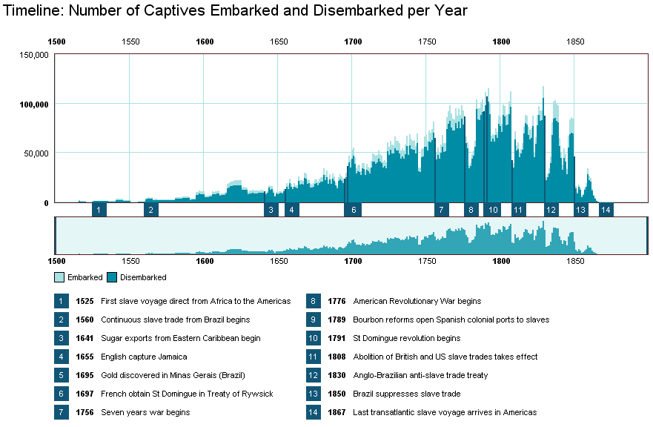

Slide 5
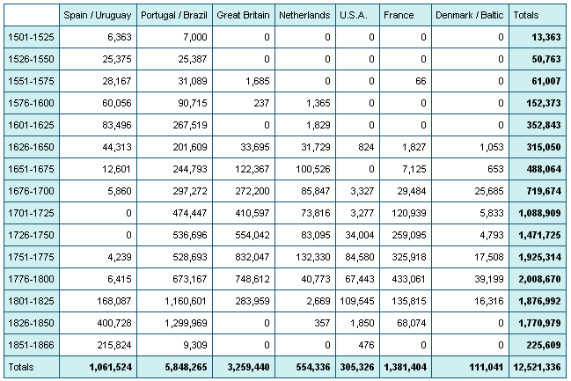

Slide 6
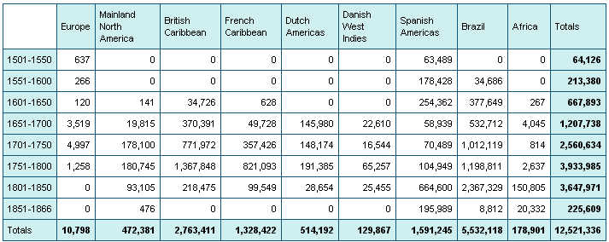

Slide 7
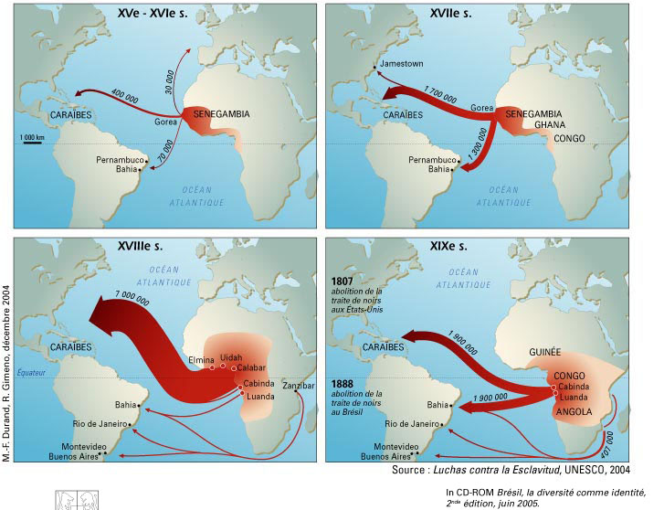

Slide 8
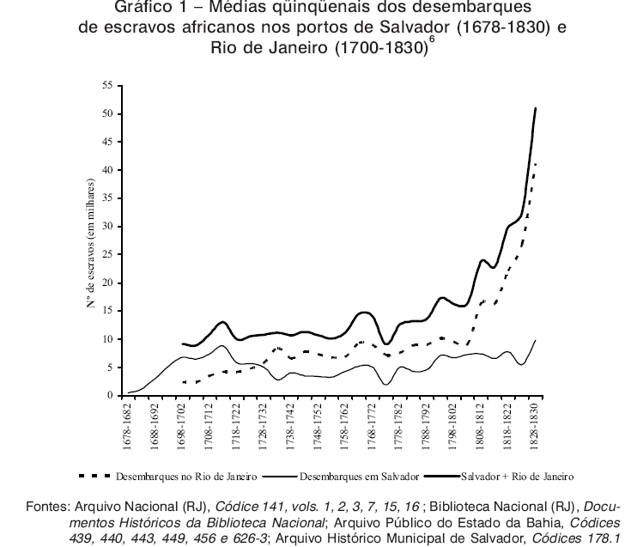

Slide 9
África
Produção social do escravo
Emigração: Europa, Índia, Islã e América
Desde a antiguidade até o século XX
Tribos e impérios africanos
Guerras, processo religioso etc. ➔ escravização
Diferenças: língua, cor, cultura e religião
Mulçumanos: fator distintivo
Aculturação dos escravos na África
incorporados na população captora: mulheres, filhos

Slide 10
Manolo Florentino
“De acordo com o historiador norte-americano Joseph Miller, de cada cem escravos apanhados em Angola, 36 morriam entre a captura e o traslado até a costa, 7 à espera do embarque nos navios negreiros, 6 pereciam durante a travessia oceânica e 23 feneciam nos primeiros anos de Brasil - ou seja, em quatro anos, 72% de mortalidade acumulada!”

Slide 11
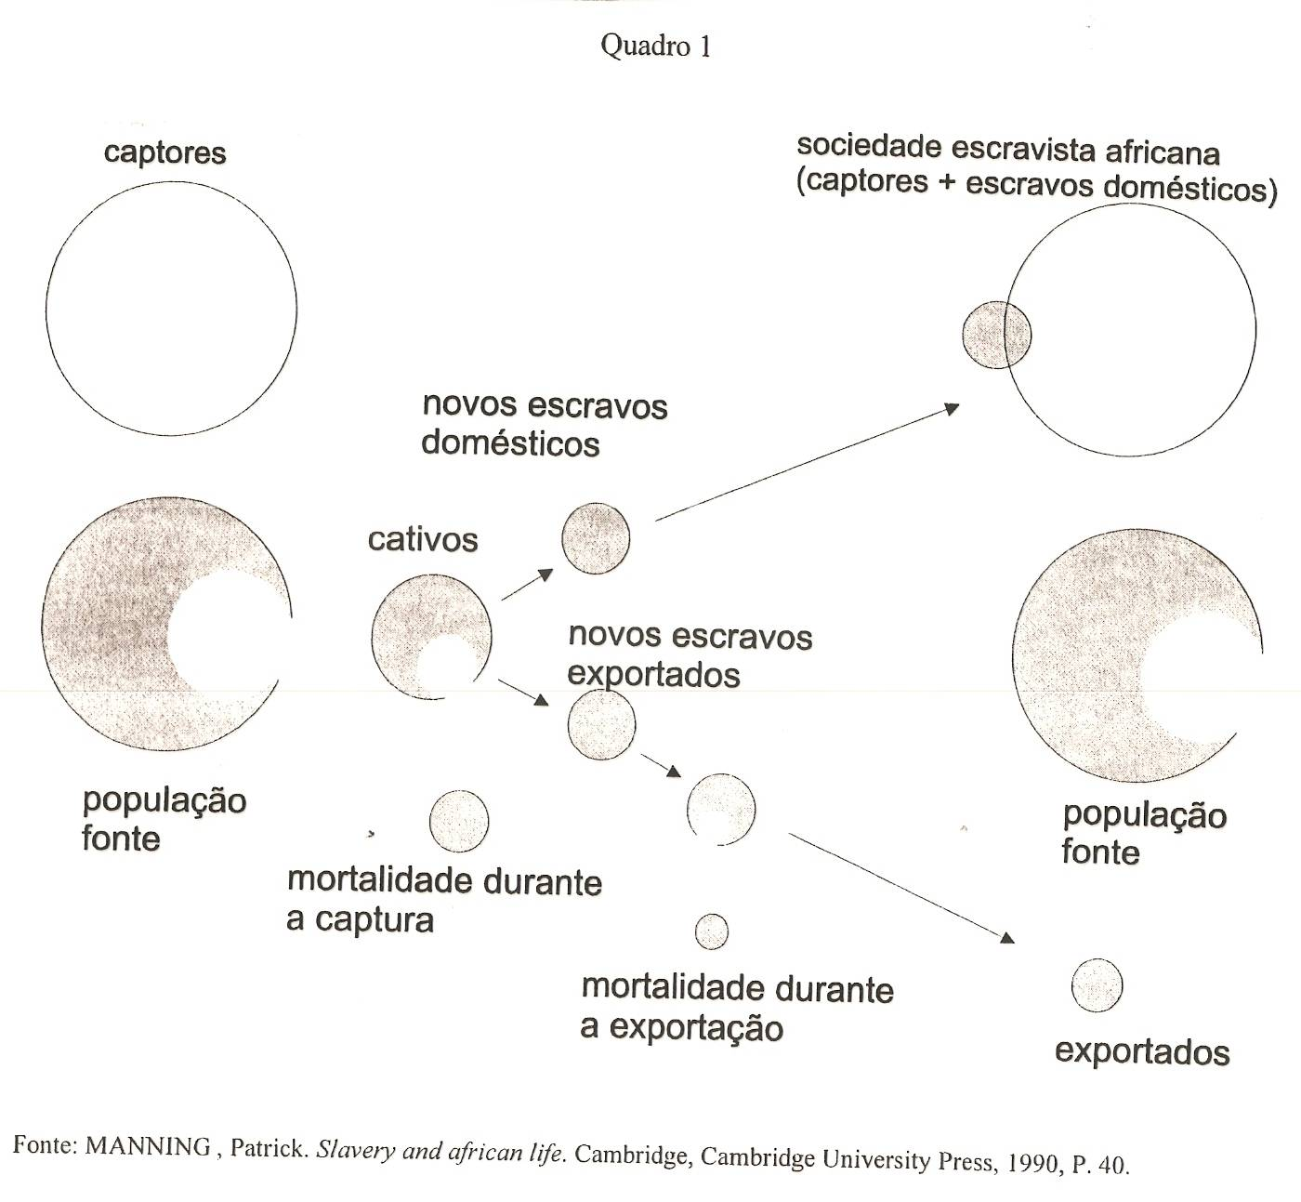

Slide 12
Tráfico interno à África
Já havia escravidão na África
principalmente doméstica e para o Islã
Demanda européia e americana:
↑ escravização na África
Troca de não equivalentes
valor pago menor do que o custo social
de produção do escravo
Capital comercial
Comerciantes no interior da África
financiamento dos do porto
portos: Costa da Mina e Angola, depois Moçambique

Slide 13
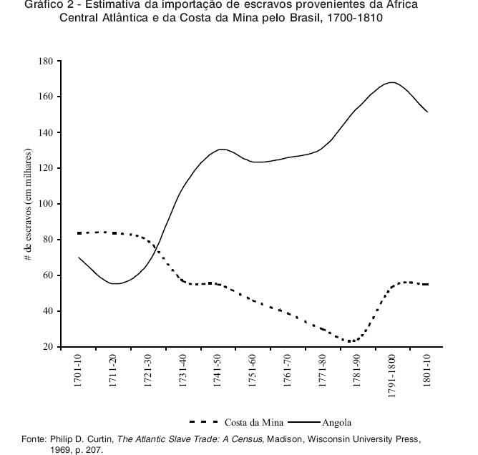

Slide 14
Tráfico Atlântico
Propriedade das mercadorias
Investimento elevado
aluguel da nau, compra das mercadorias, mantimentos para a viagem e seguro da embarcação
Mercadorias
fazendas, armas, quinquilharias, aguardente e fumo
Fragilidade metropolitana
libertação de Angola no século XVII: RJ
autorização para os nacionais - 1758

Slide 15
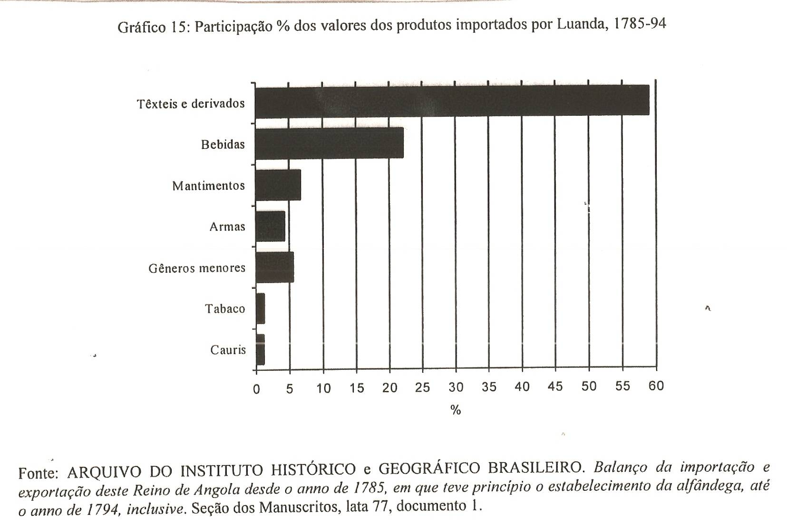

Slide 16
Tráfico de Homens
Negócio ariscado e de grande capital
Sociedade por ações
“mês próximo passado foram convocados os acionistas para a nova negociação da escravatura para Moçambique com as mesmas condições da passada negociação, e havendo imensos concorrentes não só aqueles que entraram na passada, como outros que tentarão na futura, porém eu tenho bem em lembrança o que aqui tratamos, logo reservei oito ações para vossa Mercê” (1821)
Distribuição interna
Porto (RJ) ➔ interior para as fazendas
Mortalidade:
"Em 21 de janeiro chegou a Santos a Galera Conceição Esperança com menos de 6 meses de viagem de ida e volta a Moçambique e comprando-se naquele porto 461 cativos apenas vendi 214 por morrerem 247...“ (1821)

Slide 17
Seguros
Companhia de Seguros Boa-fé - 1808
Seguro das embarcações e suas cargas
Tráfico de escravos:
“O Capitão Antônio da Silva Prado, segura a Galera Conceição Esperança de construção americana, formada de cobre, que está furta no porto de Santos, pronta e próxima a seguir nova viagem de que é capitão o 1º piloto Agostinho José de Carvalho, ou outro por ele. Seguro a dita Galera por conta de quem pertencer, cascos e todos os seus pertences a todo, e qualquer risco cogitado, e não cogitado, que por qualquer forma, ou maneira lhe possa acontecer do dito porto de Santos desde o momento que levantam a primeira âncora ao de Moçambique a onde vai fazer a permuta de escravos, sua estada ali e de volta. Para o mesmo porto de Santos com todas as Escalas forçosas, e voluntárias, que hajão de ser mister na ida, e na volta no valor de 15 contos de réis valha mais, ou valha menos a dita galera e todos os seus utensílios, Para a sobre dita viagem.” (1821)

Slide 18
Negócio arriscado
Elevada mortalidade a bordo
5% a 40% do total embarcado
+ duração da viagem ➔ + mortalidade
Endividamento em todas as esferas
Rentabilidade de 19,2% de 1810-20 RJ-Angola
Duração da viagem
Angola – RJ: 33 a 40 dias
Moçambique – BA: 56 a 76 dias
Comercialização interna ao Brasil
Alfândega, Valongo e interior do país

